Slide 1
Город Кяхта МБДОУ №6 «Детский сад «БЕРЁЗКА»
.
Воспитатель I категории
ЛАПИНА ЛИЯ АНАТОЛЬЕВНА Педагогический стаж 11 лет.

Slide 2
Направление работы «ТЕАТРАЛИЗОВАННАЯ ДЕЯТЕЛЬНОСТЬ»
Учебно-методическое пособие М.И. Родиной и А.И. Бурениной.
«Кукляндия»
Программа Н. Ф. Сорокиной
«Театр – творчество -дети».
Учебно–методическое пособие Т.Н. Дороновой «Играем в театр»

Slide 3
Я у доски…
И класс затих
И я молчу,
Не вспомню стих
Стою и думаю о том,
Сейчас реветь или потом.

Slide 4
В основе содержания работы по развитию и воспитанию детей в театрализованной деятельности - определяют несколько направлений:
Базовые психические процессы – внимание, мышление, память;
Эмоциональная сфера;
Основы чувственного познания мира;
Развитие речи;
Выразительность движения, мимики, пластики;
Воображения , фантазии.
Творческих способностей.

Slide 5
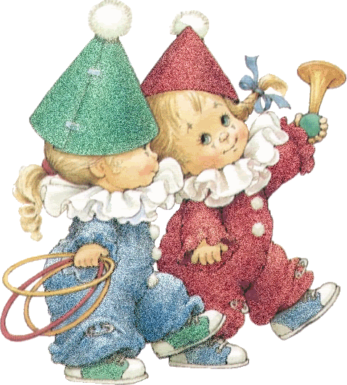
Использую различные виды театра:
•​ Театр игрушек , куклы Би-ба-бо;
•​ Пальчиковый театр;
•​ Куклы –Тильды, марионетки, чулочные;
•​ Платковые куклы;
•​ Театр теней.

Slide 6
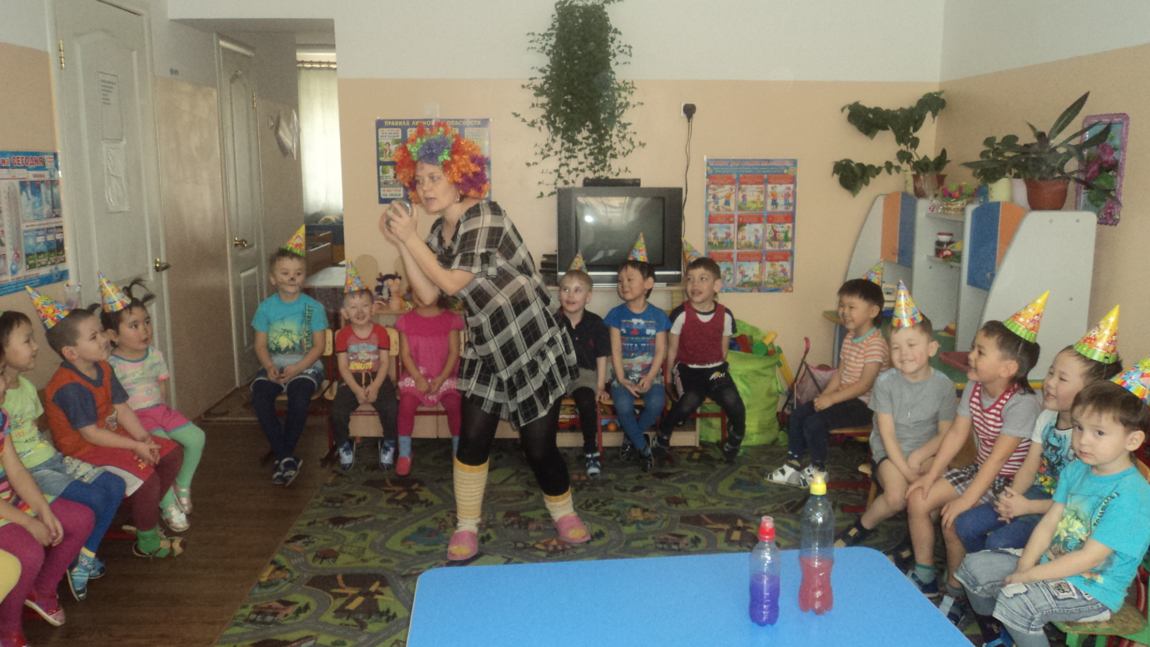
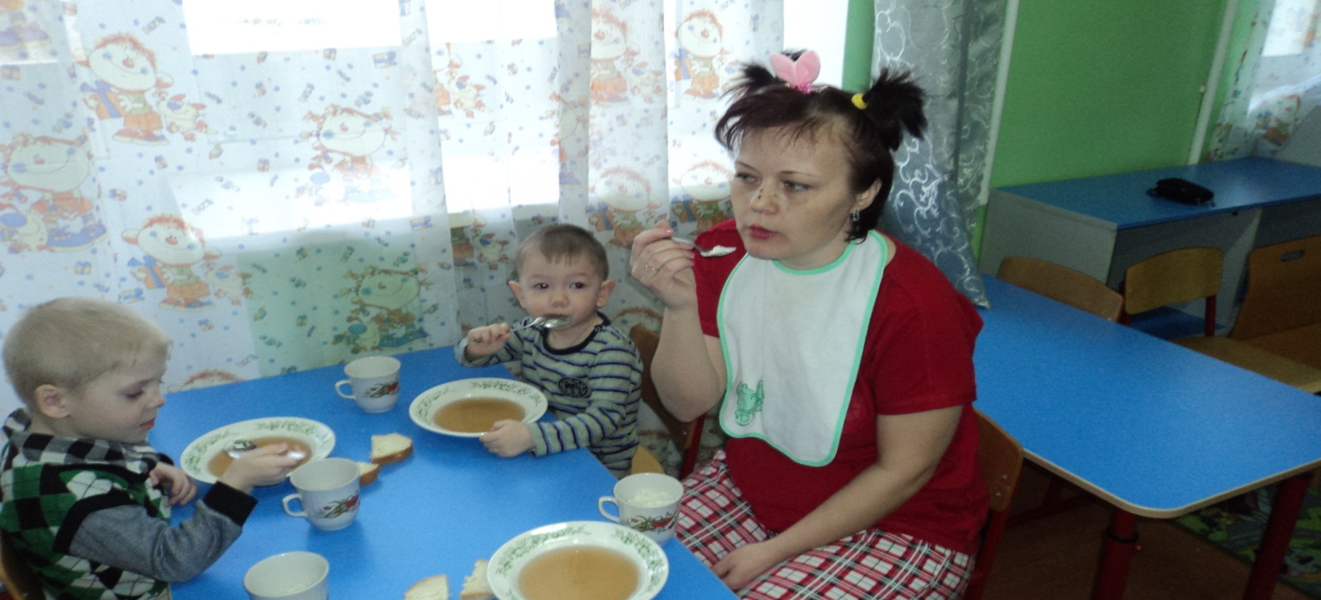

Slide 7
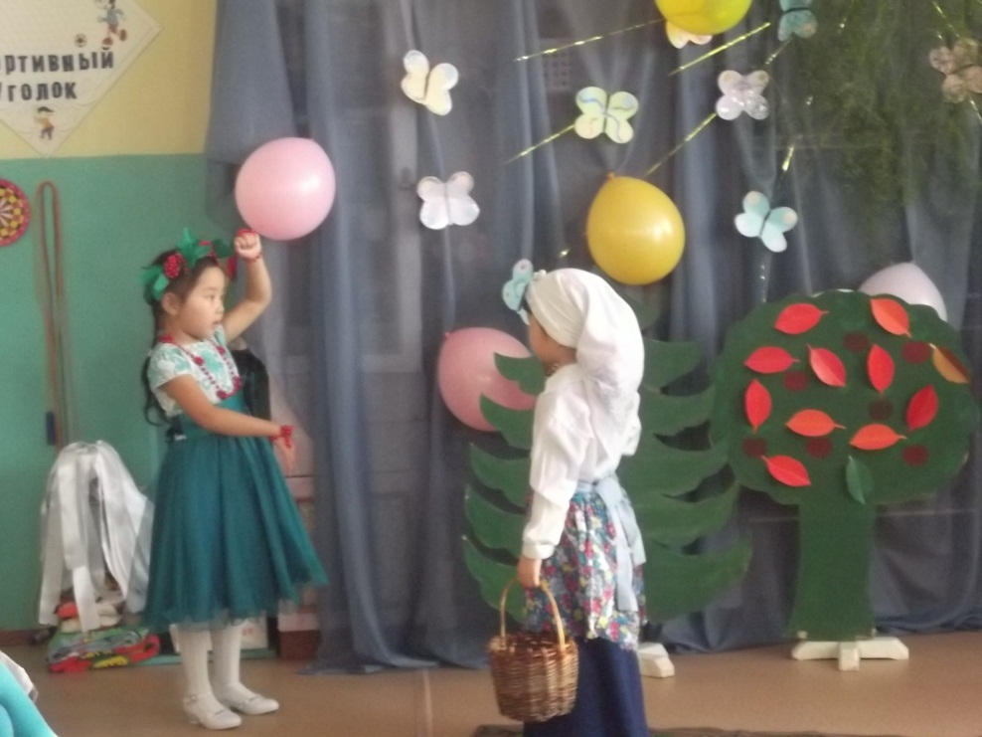
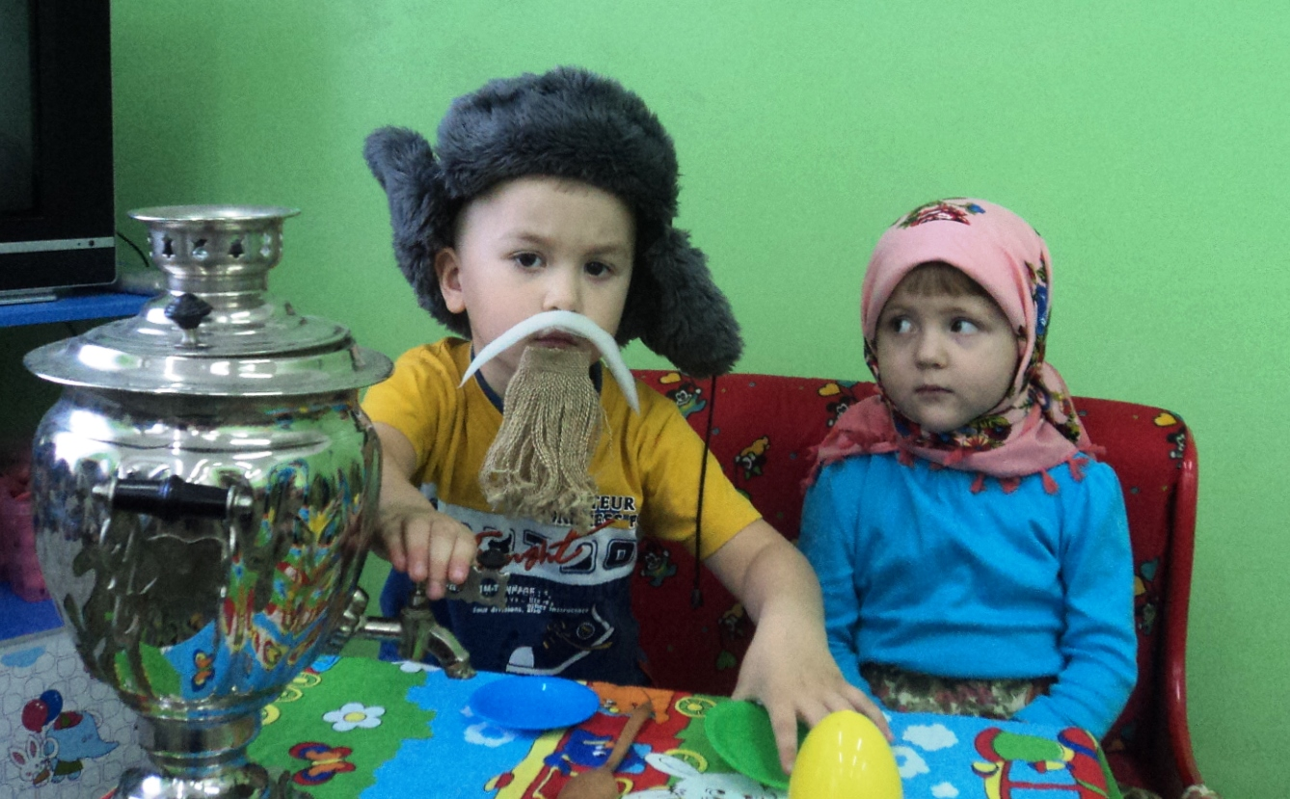
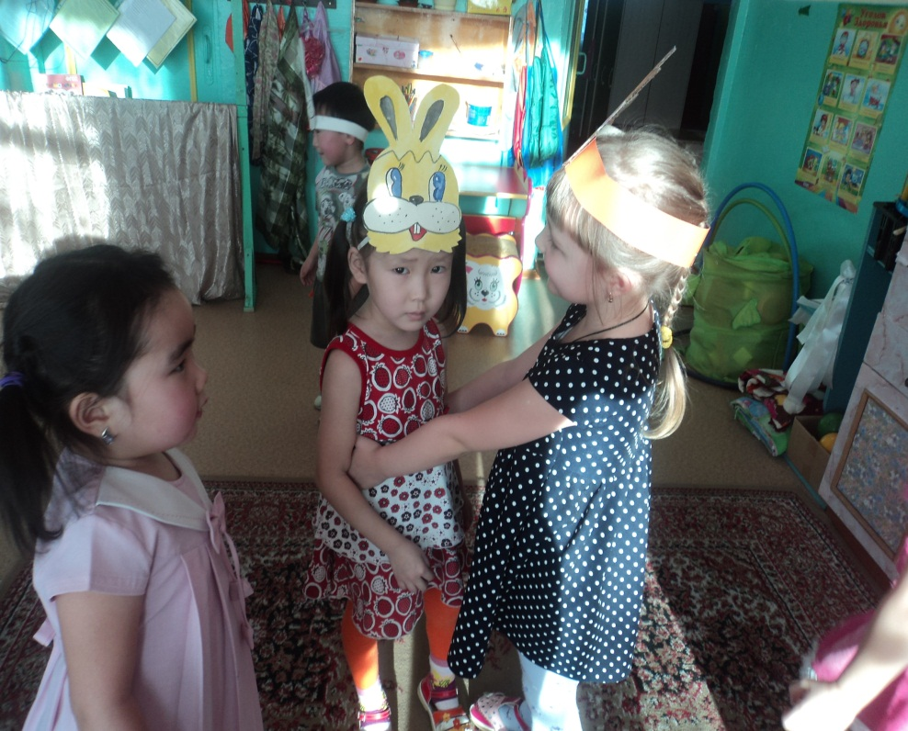
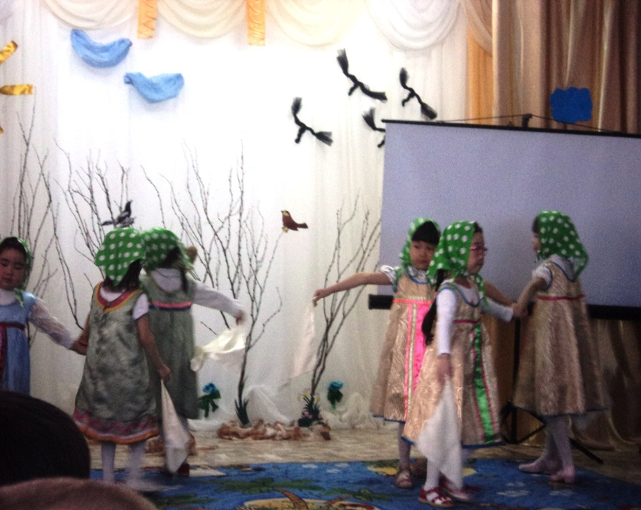

Slide 8
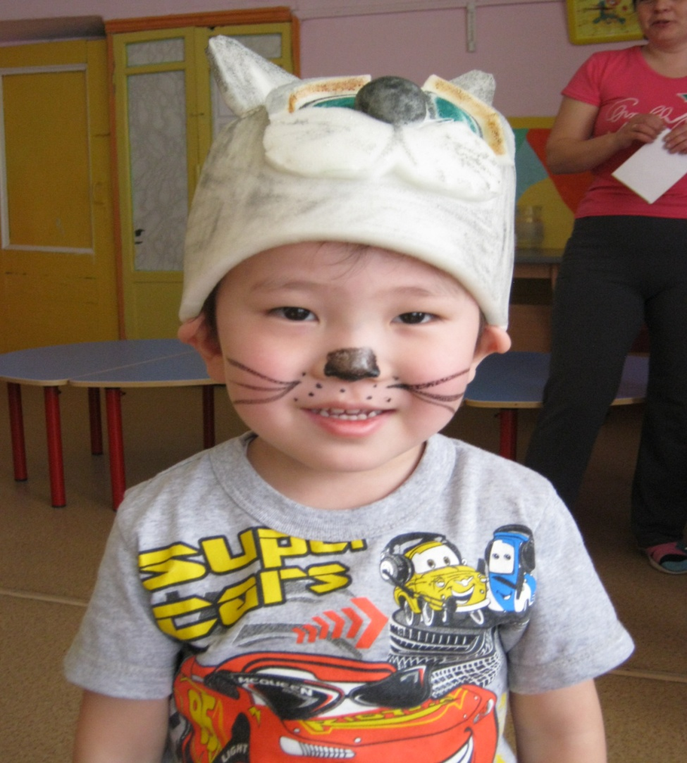
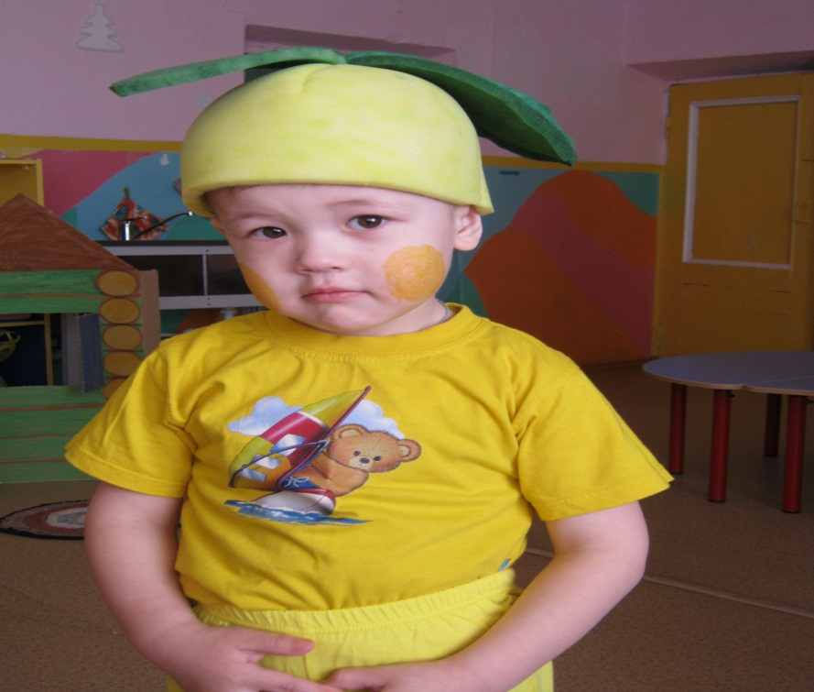
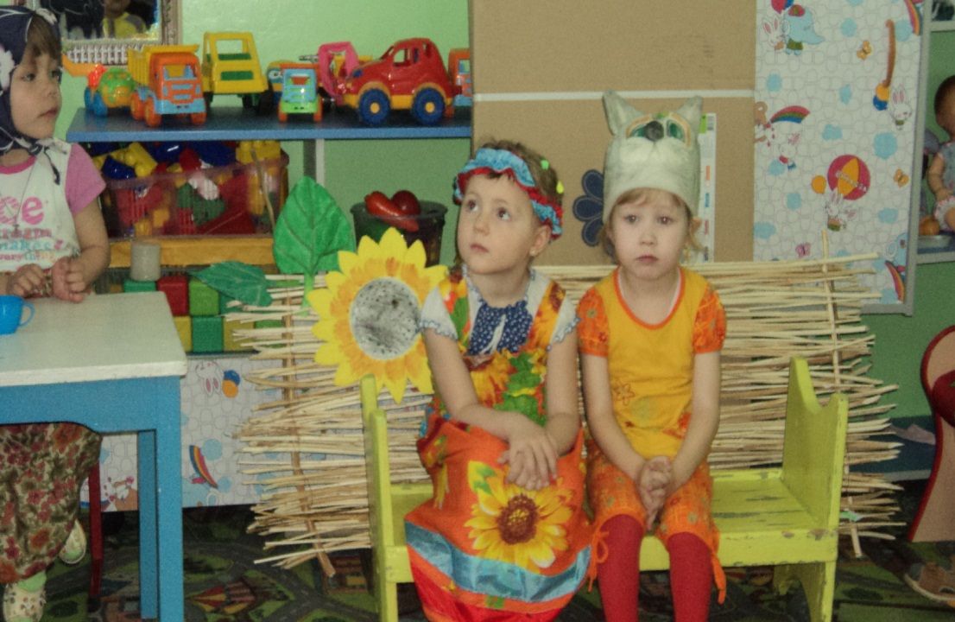

Slide 9
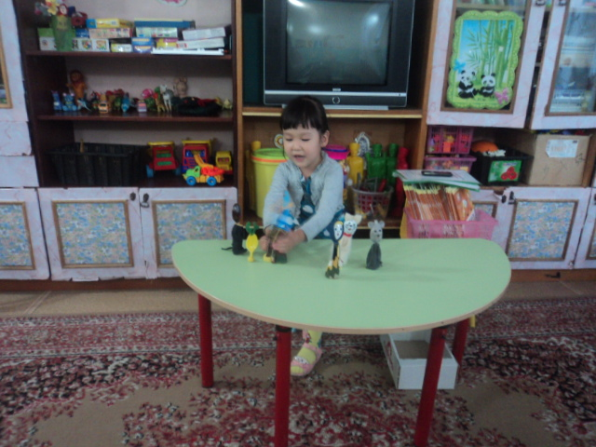
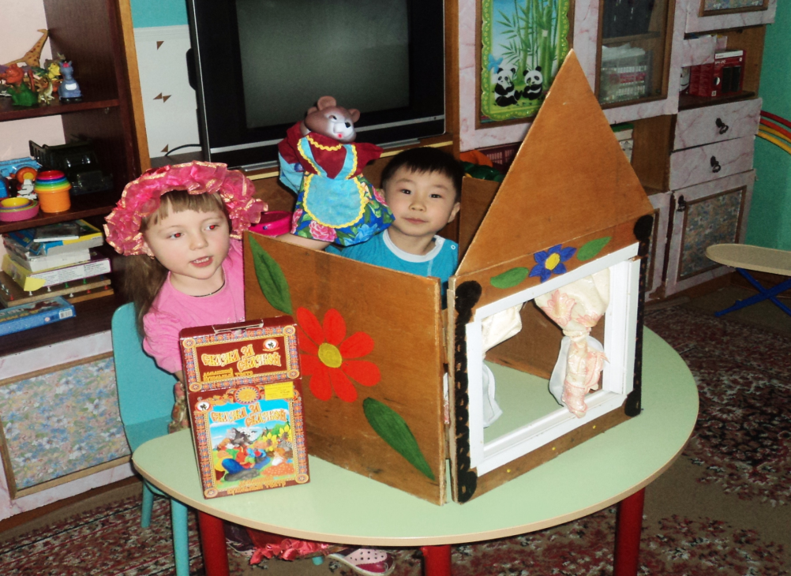
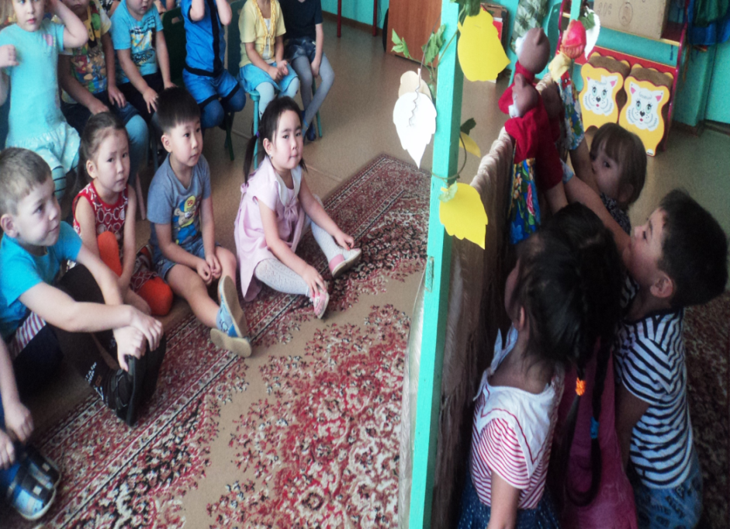
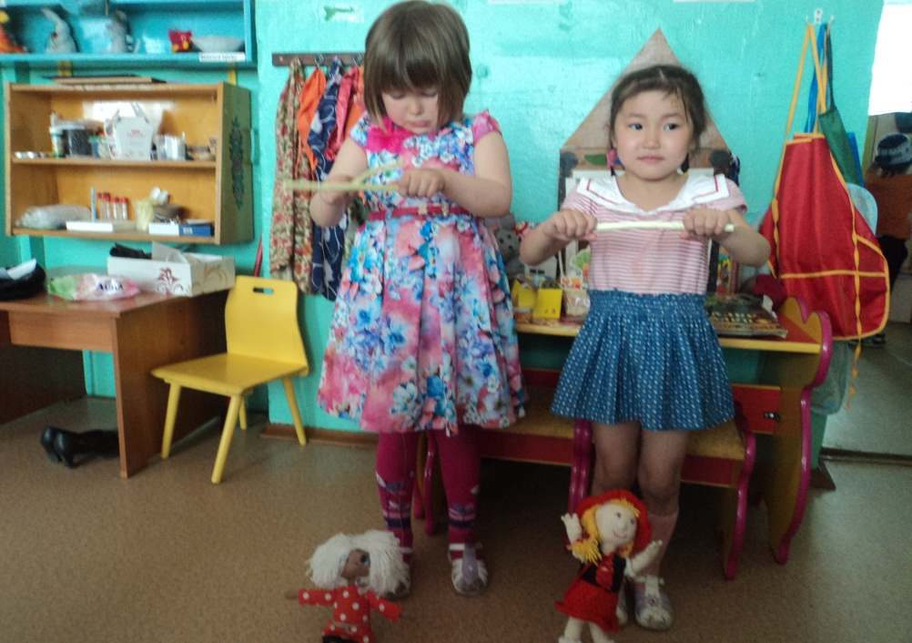

Slide 10
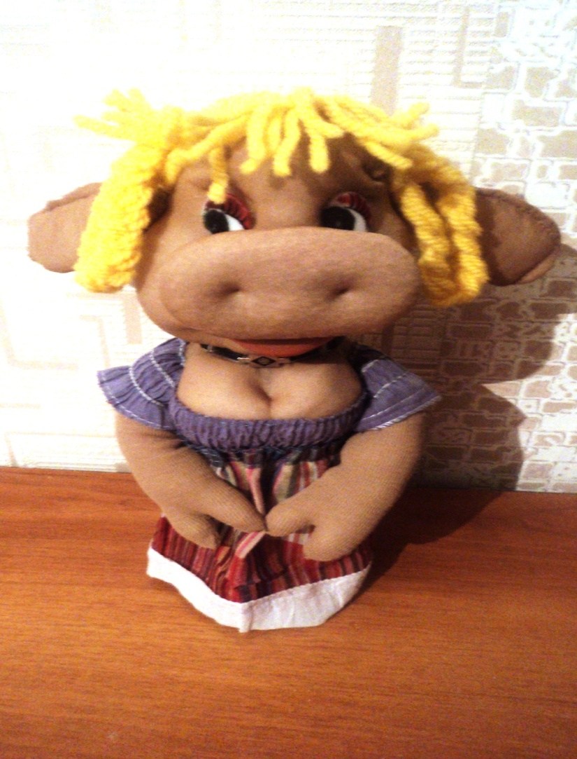
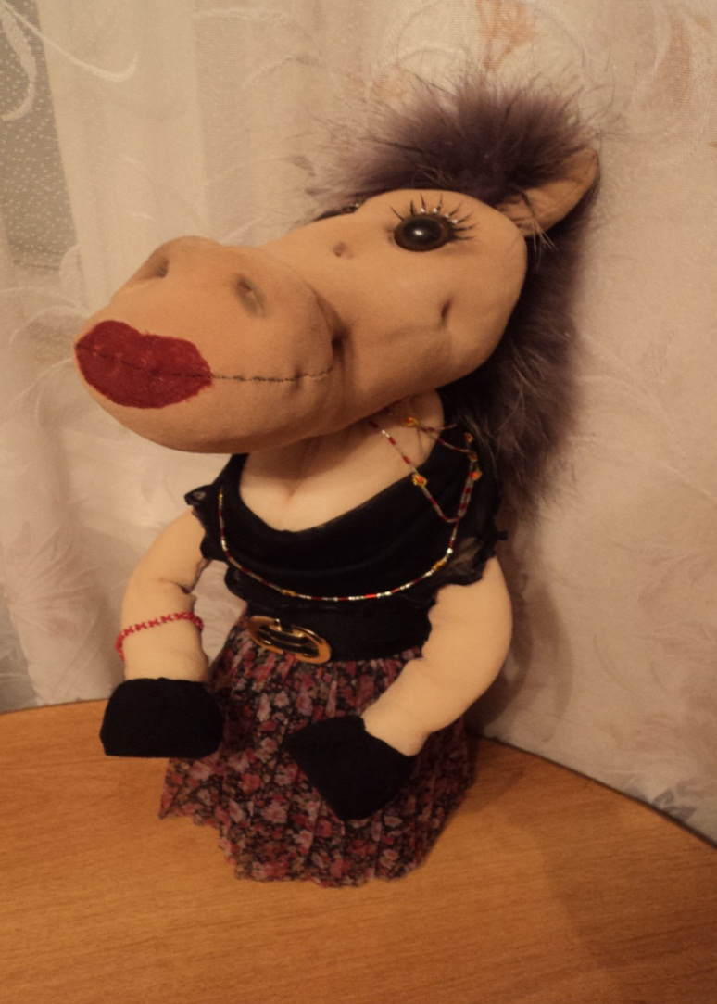
Моё увлечение :

Slide 11
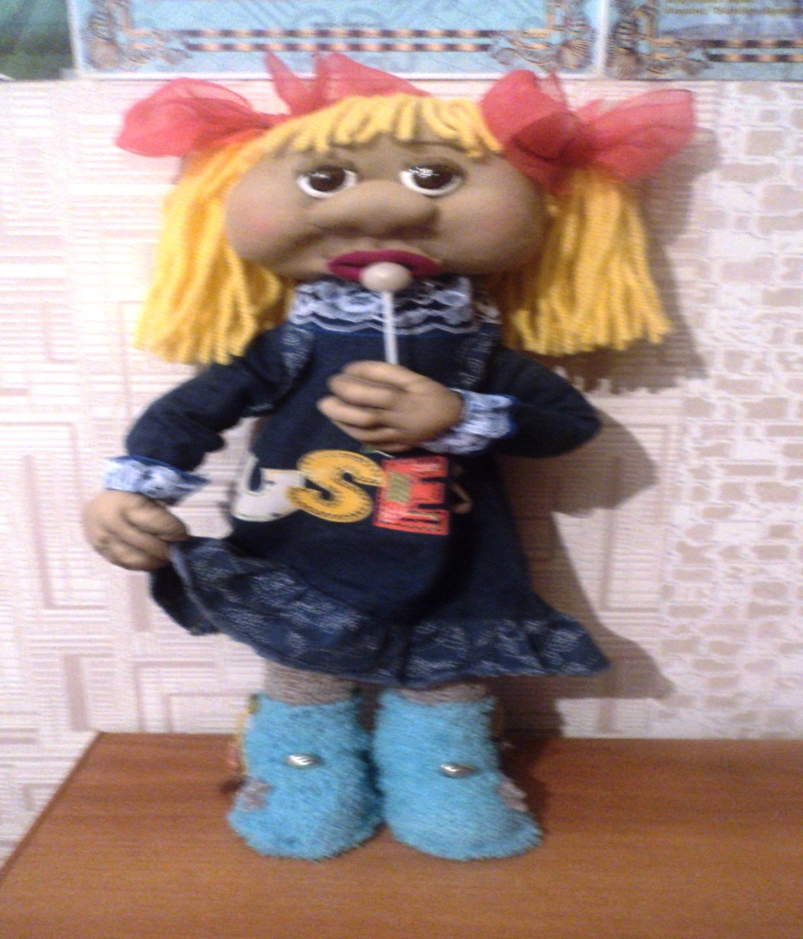
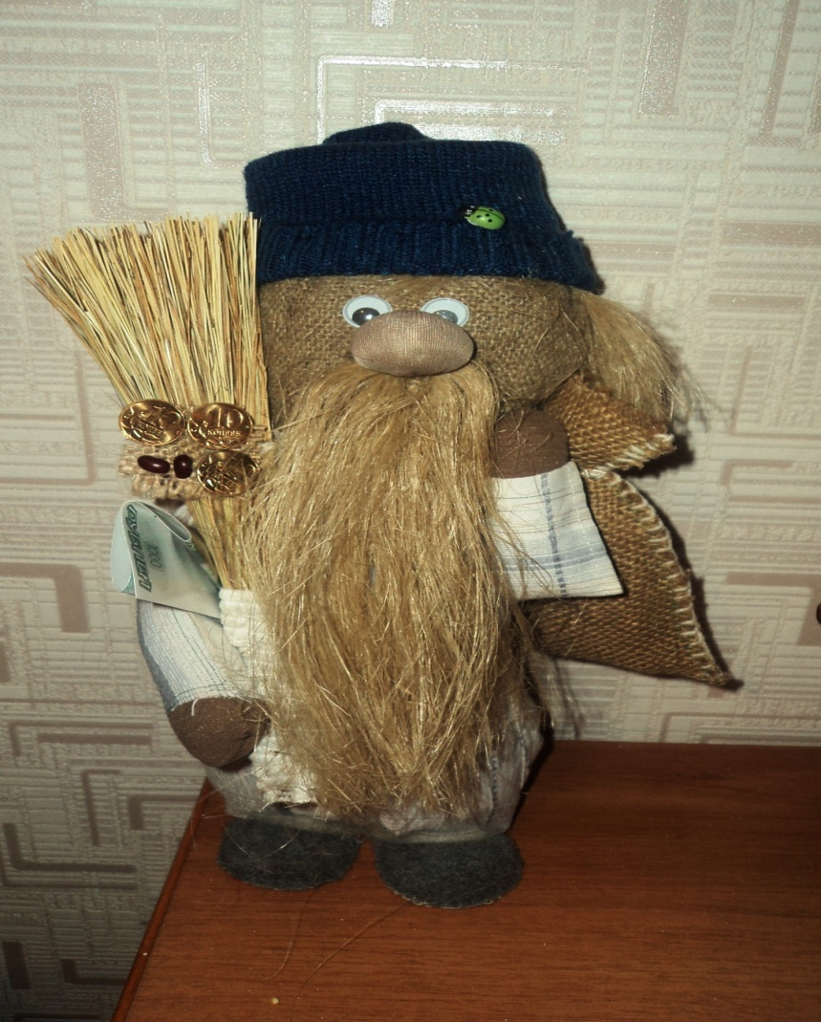

Slide 12
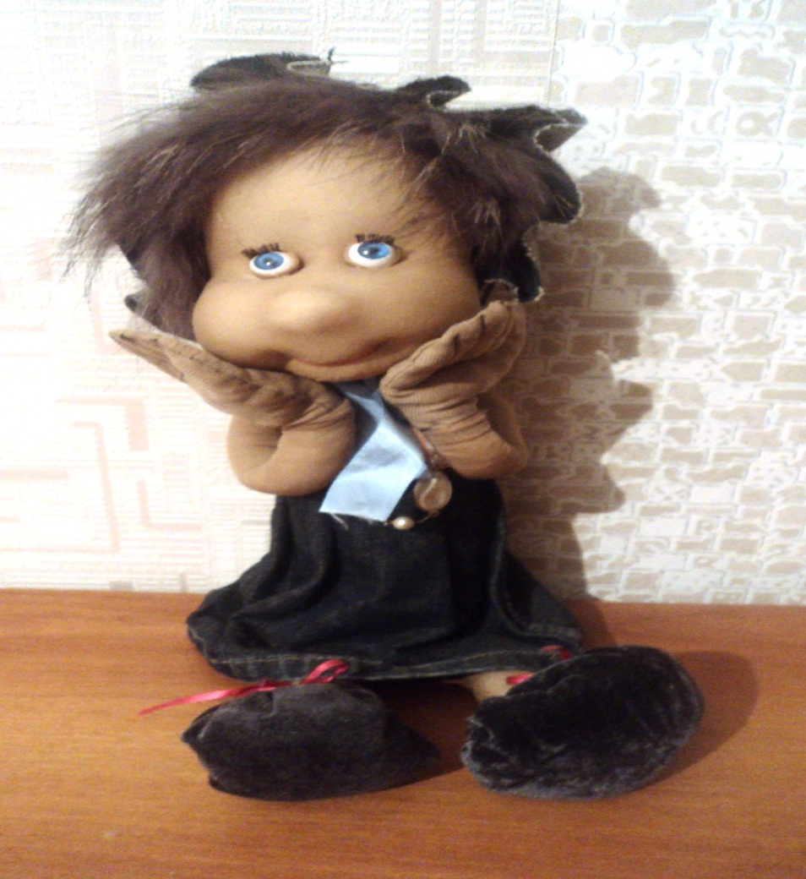
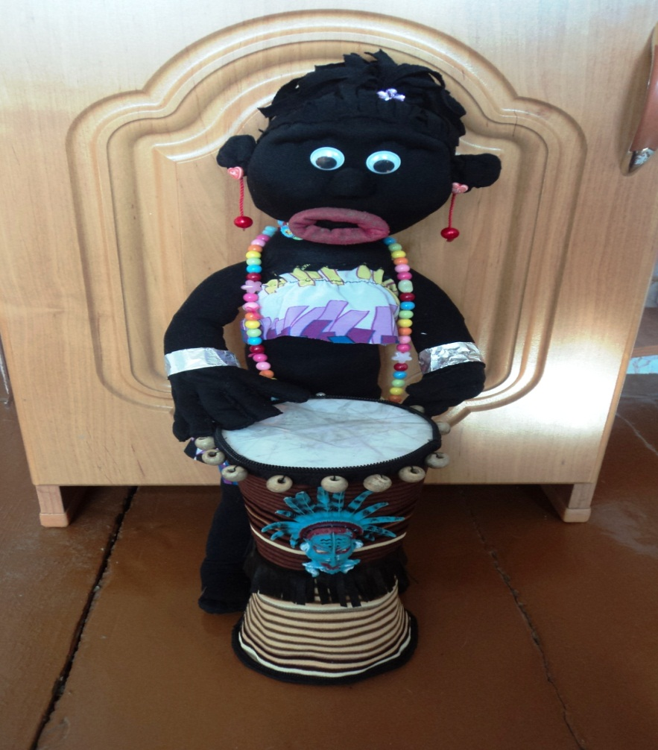

Slide 13
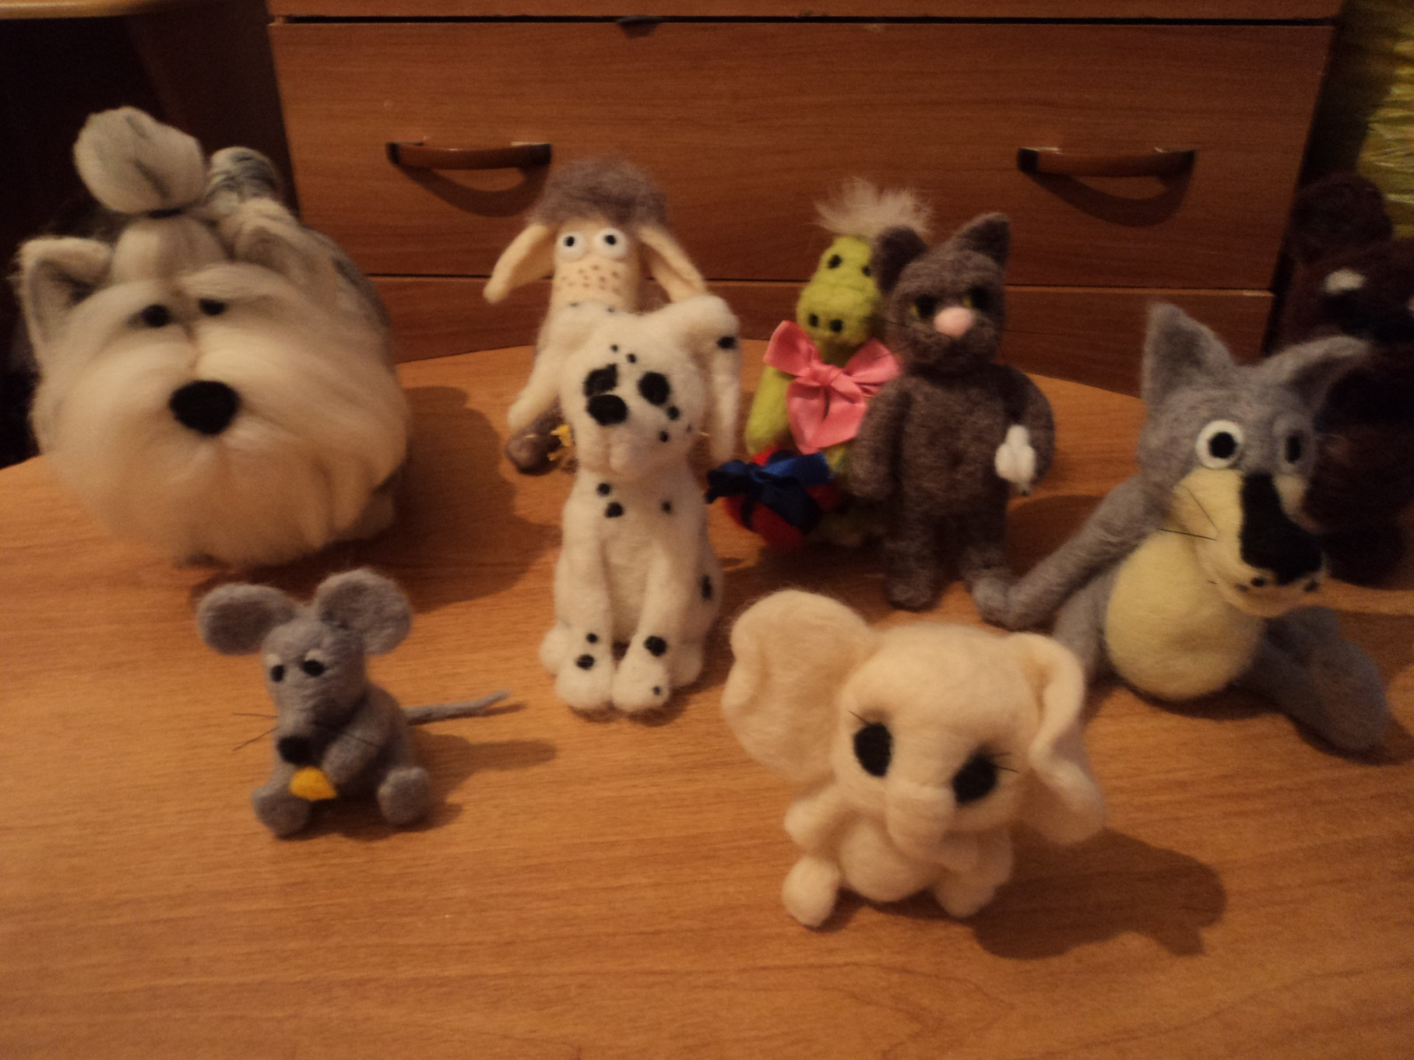

Slide 14
